Slide 1
Anliegerversammlung Feldchenweg Herzlich Willkommen!

Slide 2
Agenda
Infos zum Ablauf der Versammlung
Hintergrundinformationen zur Neubaumaßnahme
Beschlüsse Ratsgremien
Vorstellung der Planung durch Büro Kocks
Anliegerbeiträge
Zeitplanung / Weiteres Vorgehen
Eichholzweg
Erfurter Straße
Bahnhofstraße

Slide 3
1. Infos zum Ablauf der Versammlung
Vorstellung Vertreter der Stadtverwaltung, Stadtbetrieb Bornheim und Planer „Kocks Consult“
Die heutige Versammlung ist als Informationsveranstaltung konzipiert
Daher werden in erster Linie die Planung, Kosten und allgemeine Informationen zum Thema Anliegerbeiträge kommuniziert
Als Zeitrahmen sind rund 1,5 Stunden angesetzt
Diese Präsentation wird vsl. morgen ins Internet auf die Homepage gestellt
Eichholzweg
Erfurter Straße
Bahnhofstraße

Slide 4
2. Hintergrundinformationen
Seit 2001 besteht die Absicht, den Feldchenweg erstmalig herzustellen.
Aufgrund von Grunderwerbsgeschäften und deren Bewertung durch den Rhein-Sieg-Kreis musste Maßnahme zunächst bis in das Jahr 2009 zurückgestellt werden.
Im Zuge von Haushaltsberatungen wurde die Maßnahme zeitlich in die Jahre 2012-2017 verschoben.
In 2021 konnte das Projekt schließlich fortgesetzt und ein Beschluss zur erneuten Anliegerversammlung herbeigeführt werden.
Eine Anliegerversammlung war während der Corona-Pandemie nicht möglich.
Aus personellen Gründen konnte die Maßnahme erst 2025 wieder aufgegriffen werden.
Eichholzweg
Erfurter Straße
Bahnhofstraße

Slide 5
3. Beschlüsse Ratsgremien
Der Ausschuss für Mobilitäts- und Verkehrsentwicklung des Rates der Stadt Bornheim hat zuletzt am 05.05.2021 beschlossen,
die Planung vor dem Ausbau in einer Anliegerversammlung vorzustellen und mit den betroffenen Anliegern zu erörtern (vgl. Vorlage 044/2021-9).

Slide 6
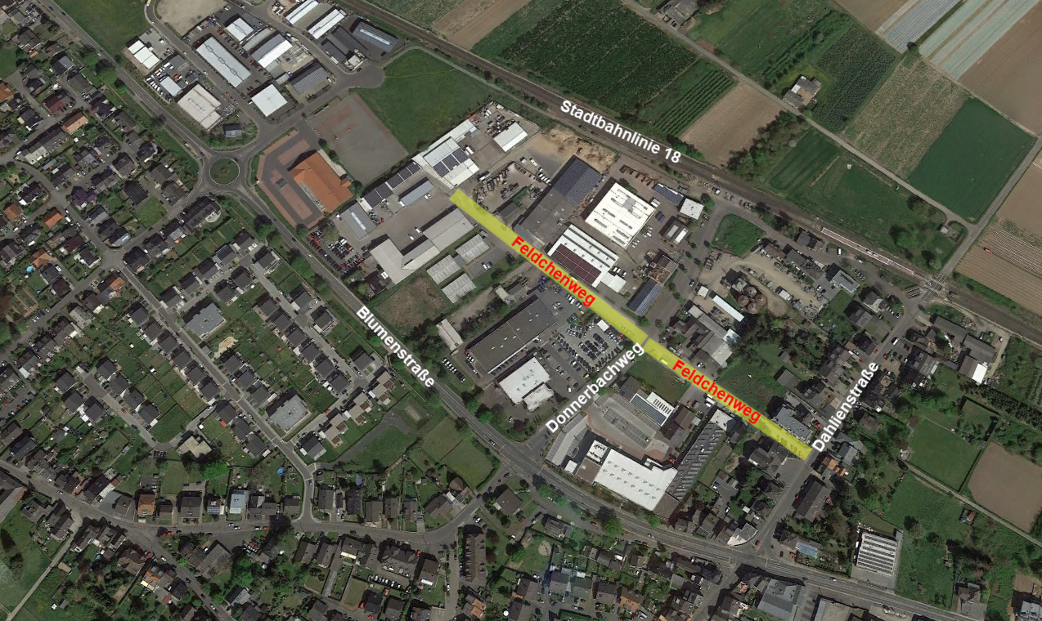
Übersicht der Baumaßnahme
Gewerbestraße, Ausbaulänge ca. 350 m
2 Abschnitte mit unterschiedlicher Querschnittsaufteilung
Seite
6

Slide 7

4. Vorstellung der Planung durch Büro Kocks
Ausbau Feldchenweg
in Bornheim-Waldorf
Auftraggeber:
Seite
7

Slide 8
Gliederung
Straßenbau
Planungsgrundlagen
Abschnitt Wendeanlage – Donnerbachweg
Abschnitt Donnerbachweg – Dahlienstraße
Baukosten Straßenbau
Kanalbau
Planungsgrundlagen
Abschnitt Wendeanlage – Donnerbachweg
Abschnitt Wendeanlage Donnerbachweg – Dahlienstraße
Baukosten Kanalbau
Gesamtausbaukosten
Seite
8

Slide 9
Planungsgrundsätze
Planungsgrundlagen und Zwangspunkte:
Trennungsprinzip durch Einfahrtschwellen und Bordsteine
Berücksichtigung vorhandener und geplanter Versorgungsleitungen
Berücksichtigung vorhandener Grundstückszufahrten
Taktile Elemente für sichere Fußgängerquerungen
Erneuerung der Wasserleitung durch den Stadt Betrieb Bornheim
Erneuerung der Abwasserkanäle durch den Stadt Betrieb Bornheim
Südstraße
Seite
9

Slide 10
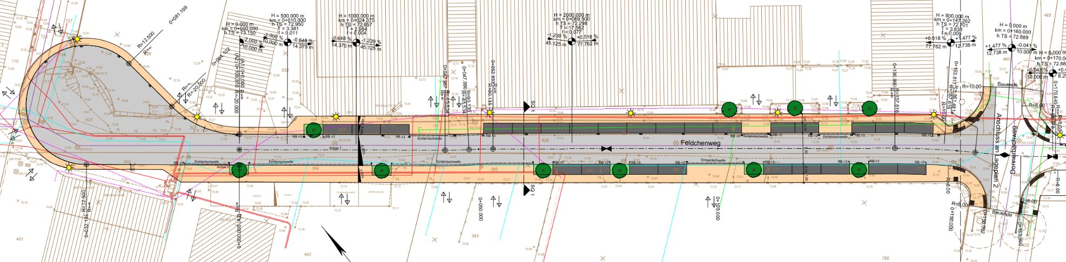
Abschnitt Wendeanlage - Donnerbachweg
Durchgehend gewerbliche Nutzung
Straßenabschnittslänge ca. 200 m
Wendeanlage für Lastzüge, R=12,50 m
Beidseitiges Parken für PKW
Begrünung durch Bäume (Es besteht die Möglichkeit für die Baumbeete eine Patenschaft zu über nehmen. Fragen hierzu an: umwelt@stadt-bornheim.de)
Südstraße
Seite
10

Slide 11
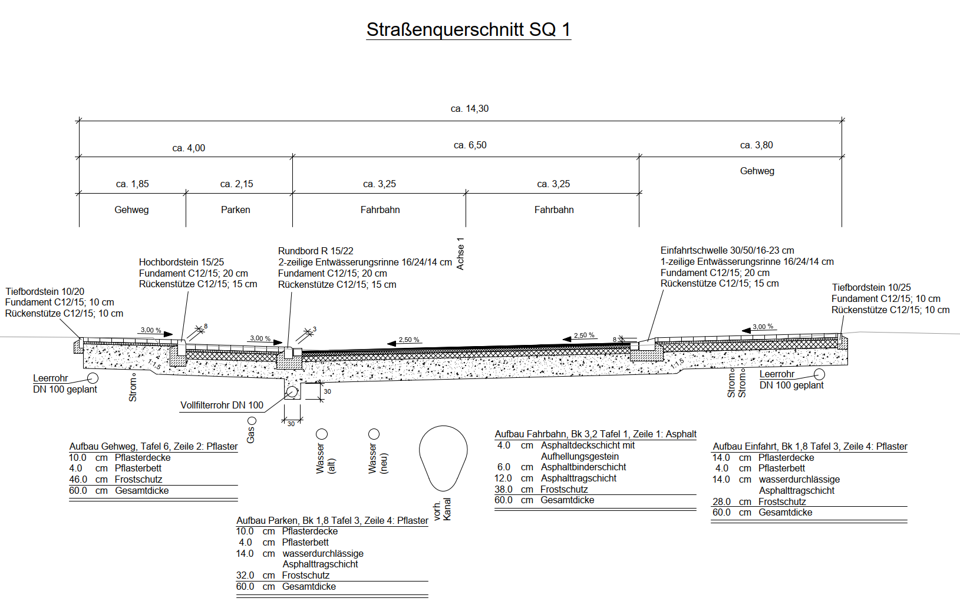
Abschnitt Wendeanlage - Donnerbachweg
Südstraße
Seite
11

Slide 12
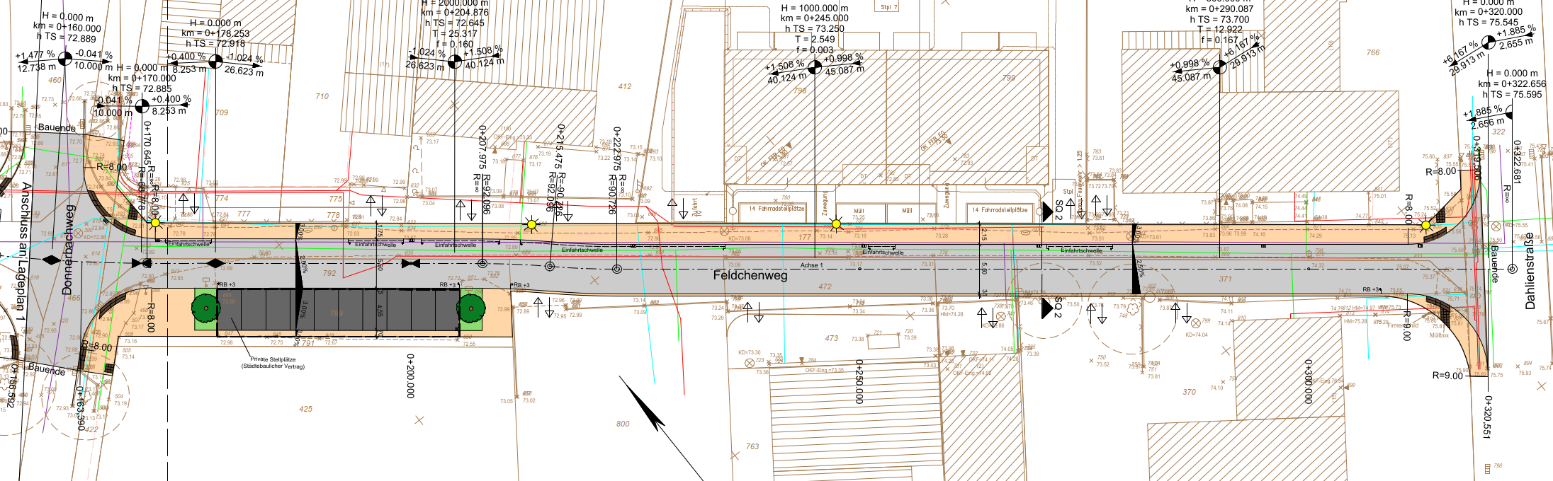
Abschnitt Donnerbachweg - Dahlienstraße
Wohn- und Gewerbeflächen
Straßenlänge ca. 150 m
Einseitiger Gehweg mit max. möglicher Breite von ca. 2,15 m
Schrammbord
10 private Mitarbeiterstellplätze für ansässigen Supermarkt
Südstraße
Seite
12

Slide 13
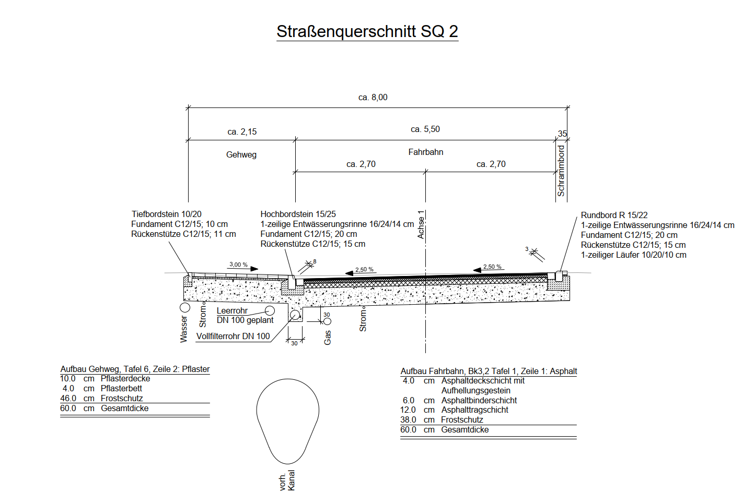
Abschnitt Donnerbachweg - Dahlienstraße
Südstraße
Seite
13

Slide 14
Baukosten Straßenbau
Planung 112.000,00 €
Straßenbau 1.329.000,00 €
Straßenbeleuchtung 53.000,00 €
Straßenbegrünung 31.000,00 €
Grunderwerbskosten 200.000,00 €
Baunebenkosten 76.000,00 € wie Vermessung, Gutachten, Grenzanzeige, Notarkosten
Private Stellplätze (10 Stück) 41.000,00 €
nicht in Baukosten enthalten
Summe: 1.801.000,00 €
Seite
14

Slide 15
Kanalbau
Planungsgrundlagen und Zwangspunkte:
Synergieeffekte durch den Straßenausbau des Feldchenweg
Überprüfung der Kanalhydraulik aufgrund der Überlastung des vorhandenen Kanals
Erneuerung der Kanäle Ei 600/900 und 900/1.350 mit größerer Dimensionierung
Ergebnis: Planung eines Rohres DN 1.400 mit Drachenprofil für bessere Fließgeschwindigkeiten
Sanierung von schadhaften Anschlussleitungen
Seite
15

Slide 16
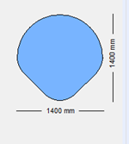
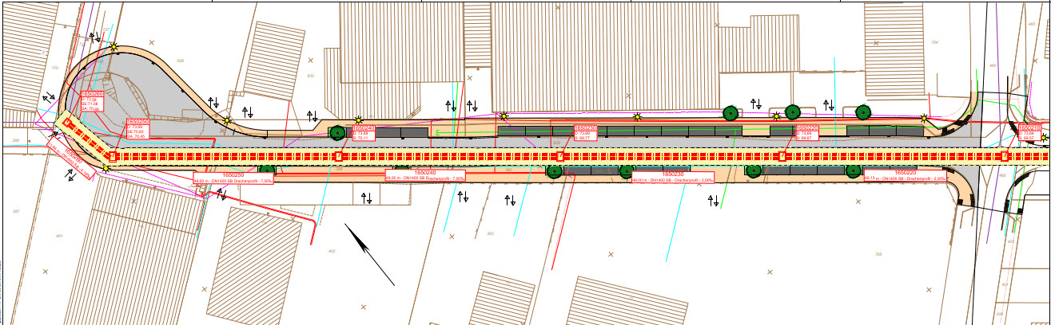
Abschnitt Wendeanlage - Donnerbachweg
Durchgehend gewerbliche Nutzung
Straßenabschnittslänge ca. 200 m
Vorhandener Kanal Ei 600/900
Geplanter Kanal DN 1.400 mit Drachenprofil
Anzahl der Kanalanschlüsse: 14 Stück
Rohr DN 1400 Drachenprofil
Südstraße
Seite
16

Slide 17
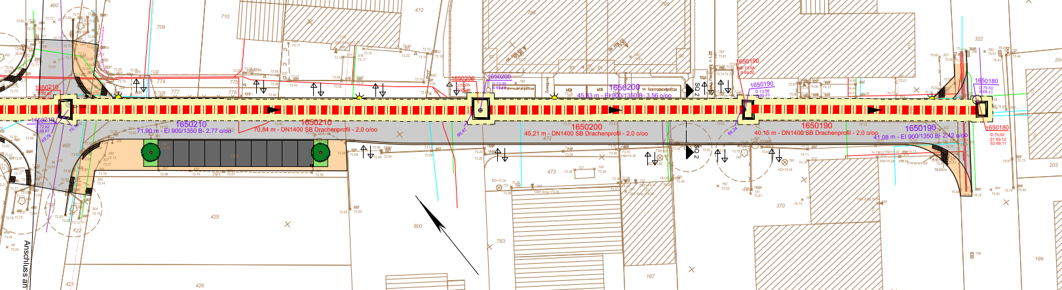
Abschnitt Donnerbachweg - Dahlienstraße
Rohr DN 1400 Drachenprofil
Wohn- und Gewerbeflächen
Straßenlänge ca. 160 m
Vorhandener Kanal Ei 900/1.350
Geplanter Kanal DN 1.400 mit Drachenprofil
Anzahl der Kanalanschlüsse: 10 Stück
Südstraße
Seite
17

Slide 18
Baukosten Kanalbau
Planungskosten 203.000,00 €
Kanalbau 1.930.000,00 €
Summe Kanalbau 2.133.000,00 €
Seite
18

Slide 19
Gesamtbaukosten
Straßenbau: 1.801.000,00 €
Kanalbau: 2.133.000,00 €
Gesamtsumme: 3.934.000,00 €

Slide 20
5. Anliegerbeiträge
Der Ausbau Feldchenweg stellt die „erstmalige endgültige Herstellung“ nach Baugesetzbuch (BauGB) dar.
Nach BauGB und Erschließungsbeitragssatzung der Stadt Bornheim sind 90 % der tatsächlichen Kosten auf die Anlieger umzulegen.
Es wurde vom Land NRW die Abschaffung der Straßenausbaubeiträge nach Kommunalabgabengesetz und nicht der Beiträge nach BauGB beschlossen.
Beitragspflichtig sind die Eigentümer der anliegenden erschlossenen Grundstücke am Feldchenweg.
Verteilungsmaßstab für die Berechnung der Beiträge ist die unterschiedliche Nutzung nach Art und Maß (z.B. Gewerbe, Geschosszahl) der einzelnen Grundstücke.
Eichholzweg
Erfurter Straße
Bahnhofstraße

Slide 21
5. Anliegerbeiträge
Es findet eine Abrechnung der tatsächlich entstandenen Kosten nach Abschluss aller Maßnahmen des Straßenausbaus (u. a. Widmung, Abrechnung der Baufirmen, Vermessung, Grunderwerbabschluss) statt (jetzt liegen nur berechnete Kosten vor).
Eine Verteilung des Anteils der Beitragspflichtigen in Höhe von etwa 1.650.000 € ergibt eine Beitragsbelastung je Quadratmeter Maßstabsfläche von rund 12 €.
Hinweis: Die Beitragsbelastung multipliziert mit der Grundstücksfläche ergibt ein falsches Ergebnis des Beitrages, da die unterschiedliche Nutzung nicht berücksichtigt ist.
Es ist eine Ratenzahlung oder Stundung der Beiträge unter Berücksichtigung von Zinsen möglich.
Fragen allgemeiner Art können jetzt, spezielle Fragen zum eigenen Grundstück können gerne telefonisch oder persönlich mit Herrn Orth 02222 945254 geklärt werden.
Eichholzweg
Erfurter Straße
Bahnhofstraße

Slide 22
5. Weiteres Vorgehen
Im Anschluss an die Anliegerversammlung werden geäußerte Anregungen gesammelt und bewertet, und ggf. in die Ausführungsplanung übernommen.
Im nächsten Schritt werden die Ergebnisse der Anliegerversammlung und die Ausführungsplanung dem Mobilitäts- und Verkehrsausschuss zum Baubeschluss vorgelegt.
Nach erfolgtem Baubeschluss wird dann die Ausarbeitung der Ausschreibungsunterlagen für Kanal- und Straßenbau in Auftrag gegeben.
Danach werden die Bauleistungen durch die Vergabestelle öffentlich ausgeschrieben und anschließend beauftragt.
Die Baufirma stellt dann einen Bauzeitenplan für die einzelnen Gewerke auf, aus der sich dann die Bauzeit und der Bauablauf ablesen lässt.
Rechtzeitig vor Baubeginn erhalten die betroffenen Anlieger und Anwohner ein Infoschreiben über den Baubeginn und die Ansprechpartner.
Eichholzweg
Erfurter Straße
Bahnhofstraße

Slide 23
Ansprechpartner:
Planung: Herr Mörs 02222 945 170
Beiträge: Herr Orth 02222 945 254

Slide 24
Vielen Dank für Ihre Aufmerksamkeit!

